Slide 1



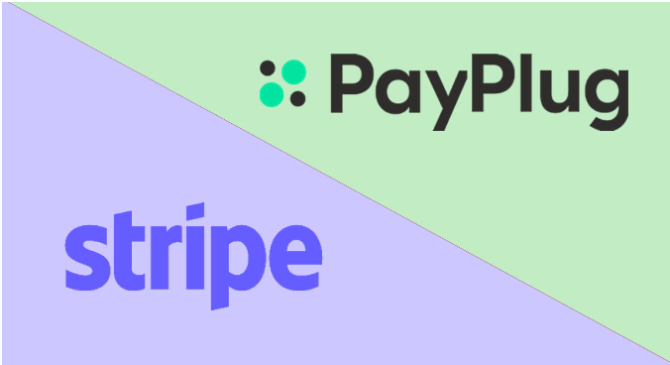


Et que fait la concurrence ?
C’est quoi, c’est qui, c’est pour qui ?
Lien vers le site | Clic ici | Clic ici
Siège social | Etats-Unis | France
Pour vendre | Dans le monde entier | Disponible dans 33 pays Européens
Convient à | Tous les Chiffres d’affaires | Chiffres d’affaires > 3200 euros par mois
Moyens de paiement acceptés | Visa et Mastercard Nombreux moyens locaux (Bancontact, Ideal, AliPay, JCB, UnionPay, etc.) | CB, Visa, Mastercard, American express, Apple Pay, Bancontact, Ideal, Sofort, MyBank, Satispay, Giropay
Ca coûte combien ?
Abonnement | Non | 10 € Offre Starter 25 €* Offre Pro 65 €* offre Premium
Particuliers Zone € | 1,5 % + 0,25 € | 1,2 % + 0,25 € (Starter) 0,8 % + 0,15 € (Pro) 0,5 % + 0,15 € (Premium)
Business Zone € | 1,9 % + 0,25 € | 2,5 % + 0,25 € (Starter) 2,5 % + 0,15 € (Pro et Premium)
Hors zone € | 3,25 % + 0,25 € | 2,5 % + 0,25 € (Starter, Pro et Premium)
*Offre Caisse d’Epargne

Slide 2
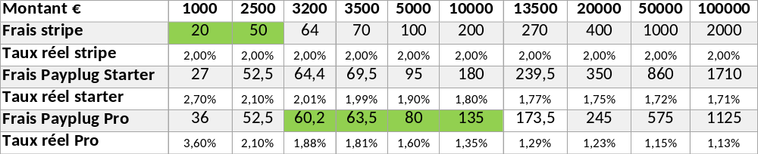
Et en terme de chiffres, Stripe ou Payplug ?
En prenant un panier moyen de 50 €.
Sur les petits montants Stripe a l’avantage d’un point de financier.
Notre offre Pro prend l’avantage à partir de 3200 euros de CA dans l’exemple.
Sur les CA importants notre offre Premium se démarque largement.
Mais il n’y a pas que l’aspect financier et nous allons le voir ci après….
Et concernant les fonctionnalités ?
3D Secure | Oui | Oui
Paiement en 1 clic | Oui | Oui
Paiement en plusieurs fois | Non | Via Oney
Paiement différé | Oui | Oui
Lien de paiement (Push mail, Push sms) | Oui | Oui
Paiement récurrent | Oui | Non

Slide 3
Oui mai au final c’est qui qui gagne?
Quelle question ? C’est Payplug… ou plutôt c’est la Caisse d’Epargne. Mais voyons pourquoi.
Les points forts de notre offre :
Notre offre est Franco Française et ça peut avoir son importance !
Sur le tarif nous sommes bien placés même si, sur les faibles Chiffre d’Affaires c’est plus compliqué.
Nous proposons le paiement en N Fois garanti via Paylater grâce à notre partenaire Oney qui n’existe pas chez Stripe.
Tout comme Stripe nous sommes sur du Plug and Play qui s’installe et se désinstalle en presque 1 clic.
Stripe a une longueur d’avance sur :
Pour un client qui veut faire un paiement récurrent (abonnement) Payplug ne saura pas faire mais SP+ le fera très bien.
Stripe est moins chère sur les cartes commerciales. Notre client a-t-il une activité forte en B to B ?
Avec Stripe, vous pouvez utiliser des comptes bancaires différents pour chaque devise ou demander un change automatique. Avec PayPlug, les paiements dans une autre devise que l’euro sont automatiquement convertis. Avons-nous beaucoup de clients intéressés par de l’encaissement en devises ?
Moralité : Proposons systématiquement à notre client un rendez vous avec un expert pour effectuer l’étude comparative lui permettant peut être de gagner en tarif ou en fonctionnalité. Ca ne lui coûte rien mais peu lui permettre de faire quelques économies.
Et comment j’aborde le client?
Possédez vous un site vitrine, e-commerce ?
Envisagez vous d’un mettre un en place ?
Avec qui travaillez vous ou envisagez vous de travailler pour la solution de paiement en ligne ?
Je constate des virements réguliers sur votre compte provenant de Stripe, pourquoi vous êtes vous orienté vers Stripe ?
Que dites vous de faire une étude comparative de votre solution de paiement actuelle avec l’offre proposée par la Caisse d’Epargne ?
Y a-t-il des fonctionnalités spécifiques qui ont fait que vous vous tourniez vers stripe ?
Profitez d’une fonctionnalité vous permettant d’envoyer un lien de paiement ? Qu’en dites vous ?

